Slide 1
Функциональная грамотность

Slide 2
О существовании функциональной грамотности мы узнаем, только столкнувшись с ее отсутствием. Поэтому приходится говорить не столько о функциональной грамотности, сколько о функциональной безграмотности, что является одним из определяющих факторов, тормозящих развитие общественных отношений.

Slide 3
умение читать
умение писать
Грамотность
(элементарная)
+ умение производить расчеты

Slide 4
Читательская
грамотность ─
способность человека понимать и использовать письменные тексты, размышлять о них, расширять свои знания и возможности, участвовать в социальной жизни.
Функциональная грамотность ─
способность использовать все постоянно приобретаемые в течение жизни знания, умения и навыки для решения максимально широкого диапазона жизненных задач в различных сферах человеческой деятельности, общения и социальных отношений.

Slide 5
функциональная грамотность- это
1.способность человека вступать в отношения с внешней средой и максимально быстро адаптироваться и функционировать в ней.
2. функциональная грамотность - это уровень знаний, умений и навыков, обеспечивающий нормальное функционирование личности в системе социальных отношений, который считается минимально необходимым для осуществления жизнедеятельности личности в конкретной культурной среде
.

Slide 6
владение функциональным чтением предполагает умения:
определять тему и основную мысль письменного текста,
отбирать из него необходимую информацию,
делать вывод,
отличать точку зрения автора от факта,
понимать выражения, использованные в переносном смысле.

Slide 7
Читательская грамотность
Математическая грамотность
ФУНКЦИОНАЛЬНАЯ
ГРАМОТНОСТЬ
Естественно-научная грамотность
Компьютерная грамотность
Юридическая грамотность
Экономическая грамотность
Экологическая грамотность
Грамотность в вопросах здоровья
Грамотность в вопросах семейной жизни

Slide 8
Все данные функциональные навыки формируются в условиях школы.

Slide 9
Что такое функциональное чтение?
функциональное чтение- это чтение, цель которого — нахождение информации для решения конкретной задачи.

Slide 10
поиск информации;
Функциональное чтение предполагает владение следующими навыками:
понимание прочитанного;
работу с полученной информацией (интерпретация, оценка);
применение информации для решения своей задачи.

Slide 11
Что характеризует ученика, у которого сформированы навыки функционального чтения?
может свободно использовать навыки чтения и письма для получения информации из текста – для его понимания, сжатия, преобразования и т.д.;
умеет пользоваться различными видами чтения (изучающим, просмотровым, ознакомительным);
способен переходить от одной системы приемов чтения и понимания текста к другой, адекватной данной цели чтения и понимания и данному виду текстов.

Slide 12

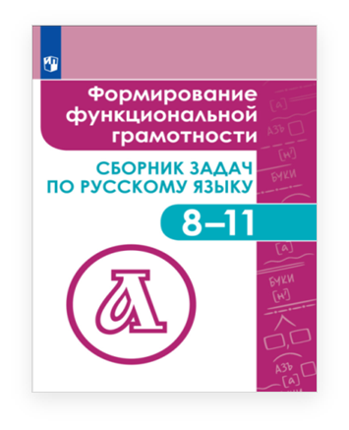
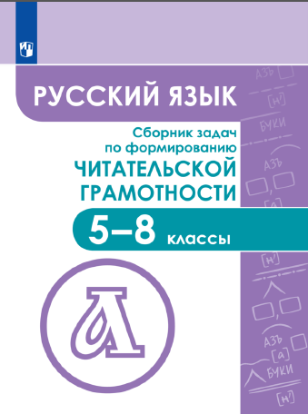

С чем работать вне урока?
новинка
Фёдоров Виктор Викторович
Гончарук Светлана Юрьевна
Баканова Мария Александровна
Жигалов Александр Юрьевич
Стрейкмане Элина Романовна
Гончарук Светлана Юрьевна
Есауленко Юлия Александровна
Фёдоров Виктор Викторович и др.
Богомазова Светлана Викторовна
Володько Наталья Валерьевна
Гончарук Светлана Юрьевна и др.

Slide 13
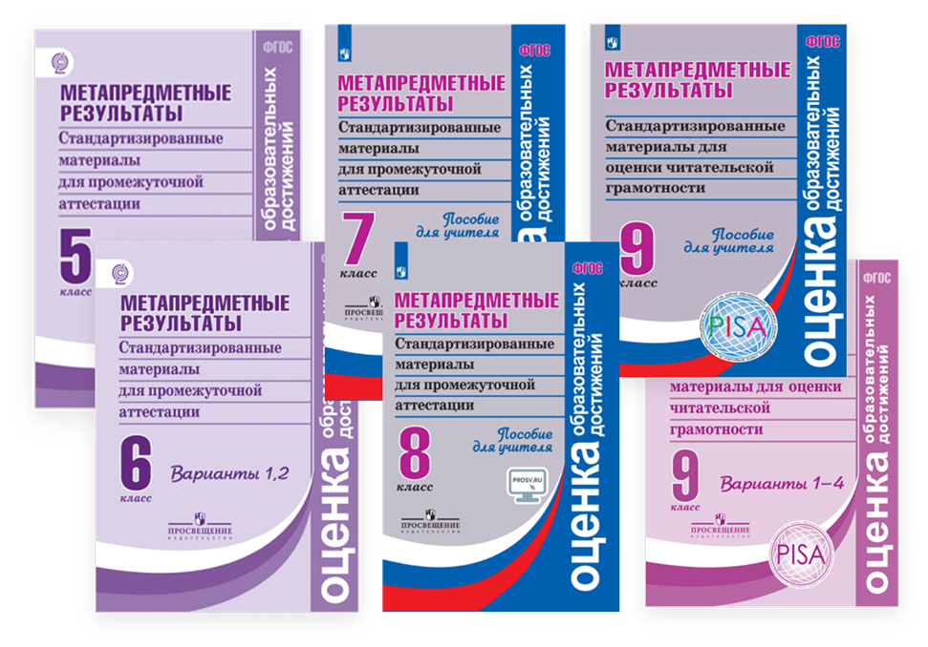
С чем работать вне урока?
Авторы:
Г. С. КОВАЛЁВА, В. В. БАРАБАНОВ, Н. Н. БОГДАНОВА,
Е. И. ДАВЫДОВА, М. Ю. ДЕМИДОВА, Л. Ф. ИВАНОВА,
С. Е. МАНСУРОВА, А. Ю. ПЕНТИН, Л. О. РОСЛОВА,
Е. Л. РУТКОВСКАЯ, Л. А. РЯБИНИНА, Т. Ю. ЧАБАН
Под редакцией Г. С. Ковалёвой
Пособие подготовлено при участии
В. А. Абрамовой и М. В. Серкова
Рецензент:
доктор психологических наук О. А. Карабанова

Slide 14
Формирование функциональной грамотности опирается на традиционные методы и формы обучения, а также и на инновационное обучение.
Для развития функциональной грамотности необходимо проводить нетрадиционные уроки, благодаря которым повышается интерес и к уроку, и к учебному процессу в целом.

Slide 15
При функциональном чтении применяются различные приемы чтения:
просмотровое чтение (сканирование)
аналитическое чтение
(выделение ключевых слов, подбор цитат,составление схем, графиков, таблиц).

Slide 16
Ключевые умения работы с текстом
-умение найти связь предложений в тексте;
-умение анализировать структуру текста;
-умение вычленить главную информацию в тексте;
-умение работать с неявно заданной информацией;
-умение проанализировать информацию или условия задачи;
-умение оценивать достаточность представленной информации;
-умение извлечь необходимую информацию для ответа на вопрос;
-умение устно и письменно осмыслять и оценивать полученную информацию.

Slide 17
Приёмы осмысления текста
Постановка вопросов к тексту
Составление сводной таблицы Представление текста в форме тезисов
Составление плана
Представление текста в виде графической схемы
Комментированное чтение
Логическое запоминание

Slide 18
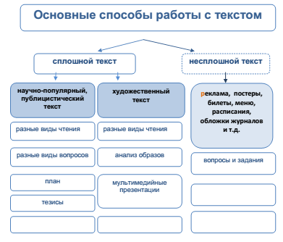

Slide 19
Задания составлены по принципу таксонОмии Блума: на знание, понимание, применение, анализ, синтез и оценку. Задания направлены на решение проблемных ситуаций, способствующих развитию компетенций у учащихся.
Оценка грамотности чтения должна учитывать следующее его пять аспектов, овладение которыми свидетельствует о полном понимании текста:
- общая ориентация в содержании текста и понимание его целостного смысла
- выявление информации
- интерпретация текста
- рефлексия на содержание текста
- рефлексия на форму текста

Slide 20
Пирамида Блума.
Таксономия Блума — классификация учебных целей в познавательной сфере, предложенная в 1956 году американским психологом Бенджамином Блумом.
Таксономия Блума - это иерархически взаимосвязанная система образовательных целей.
Каждый ее уровень направлен на формирование определенных навыков мышления (от простого к сложному).
В основе пирамиды Блума лежат знания - понимания.
Три высших уровне (анализ - синтез - оценивания) обеспечивают развитие навыков мышления высокого уровня [12].

Slide 21
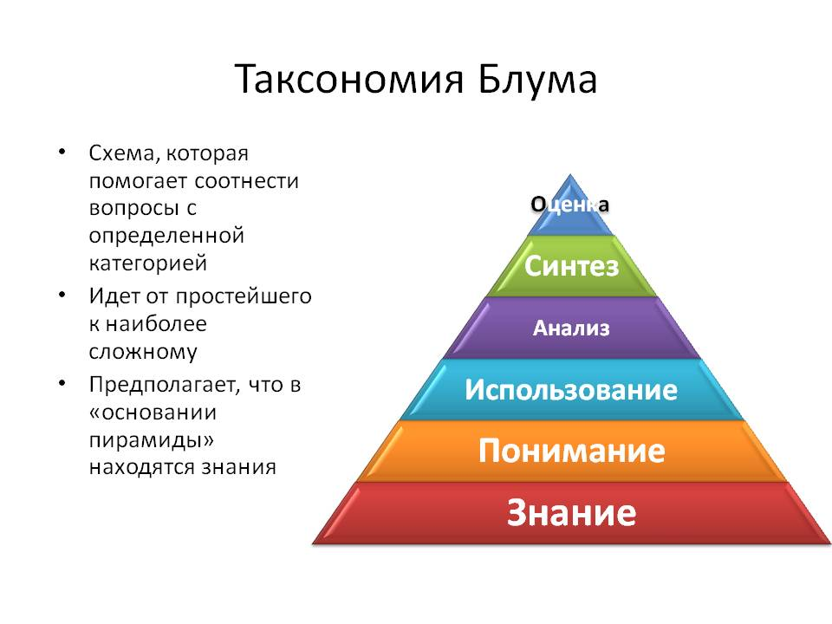

Slide 22
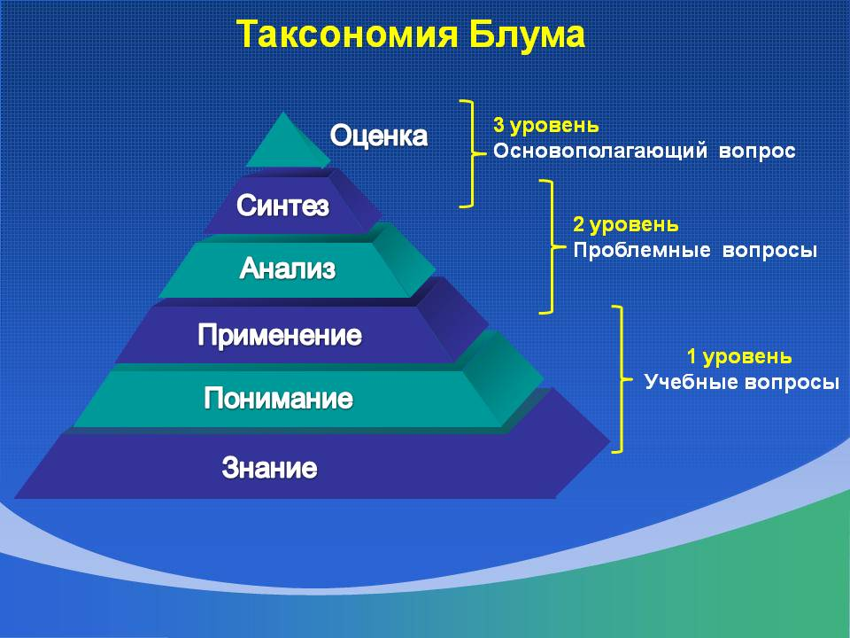

Slide 23
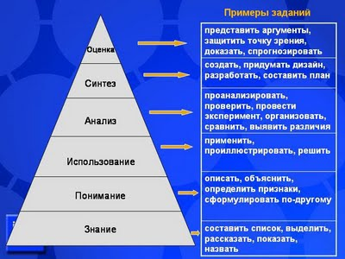
Пирамида Блума.

Slide 24
Оценка грамотности чтения должна учитывать следующее его пять аспектов, овладение которыми свидетельствует о полном понимании текста:
- общая ориентация в содержании текста и понимание его целостного смысла
- выявление информации
- интерпретация текста
- рефлексия на содержание текста
- рефлексия на форму текста

